Slide 1

احياء زيد محمد سميح تاسع ج

Slide 2
كيف تصنف الحيواتات
تُصنّف الحيوانات بشكل رئيسي إلى مجموعتين أساسيتين: الفقاريات واللافقاريات

Slide 3
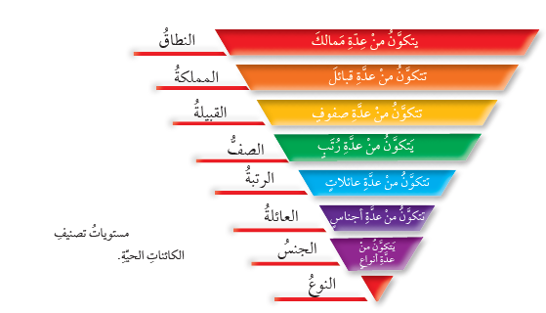
Strategies for growth
هرم تصنيف الكلئنات الحية

Slide 4
.ما هي الممالك الخمس
الممالك الخمس هي نظام تصنيف للكائنات الحية وضعه عالم الأحياء روبرت ويتيكر وهي تشمل:
الحيوانات
والنباتات
والفطريات
والطلائعيات
والبدائيات

Slide 5
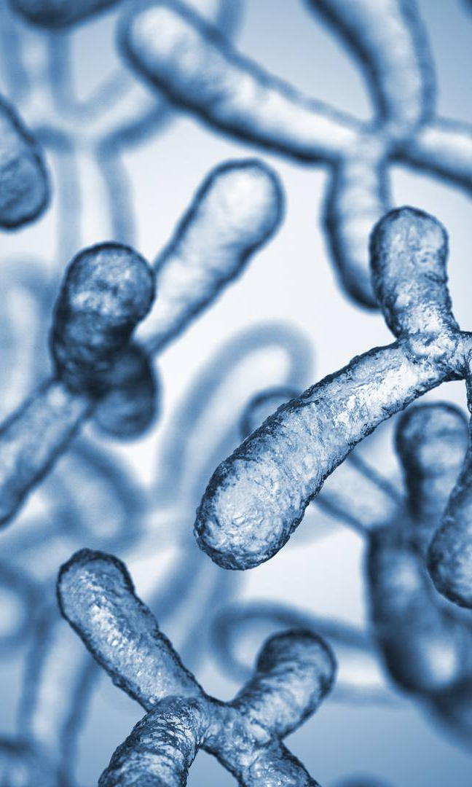
مملكة الحيوانية
مجموعة أساسية من الكائنات الحية تصنف باعتبارها مملكة حيوية مستقلة باسم مملكة الحيوانات. تتصف الحيوانات بشكل عام بأنها عديدة الخلايا، قادرة على الحركة والاستجابة للمتغيرات البيئية، كما أنها تعتبر كائنات مستهلكة كونها تتغذى على الكائنات الأخرى

Slide 6
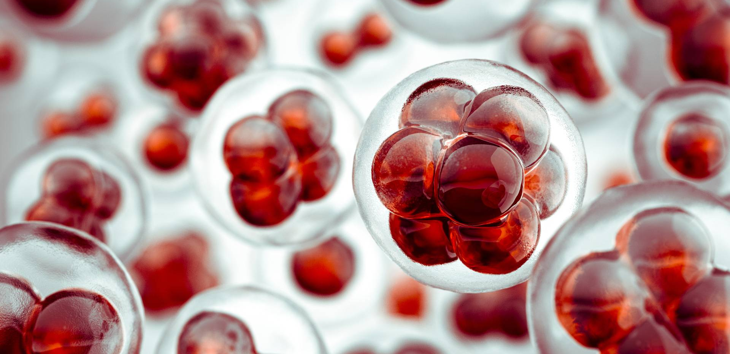
مملكة والطلائعيات
مجموعة غير متجانسة (متغايرة) من الكائنات الحية حقيقية النوى، لكن لا يمكن تصنيفها ضمن مملكة الحيوانات ولا النباتات ولا حتى الفطريات

Slide 7
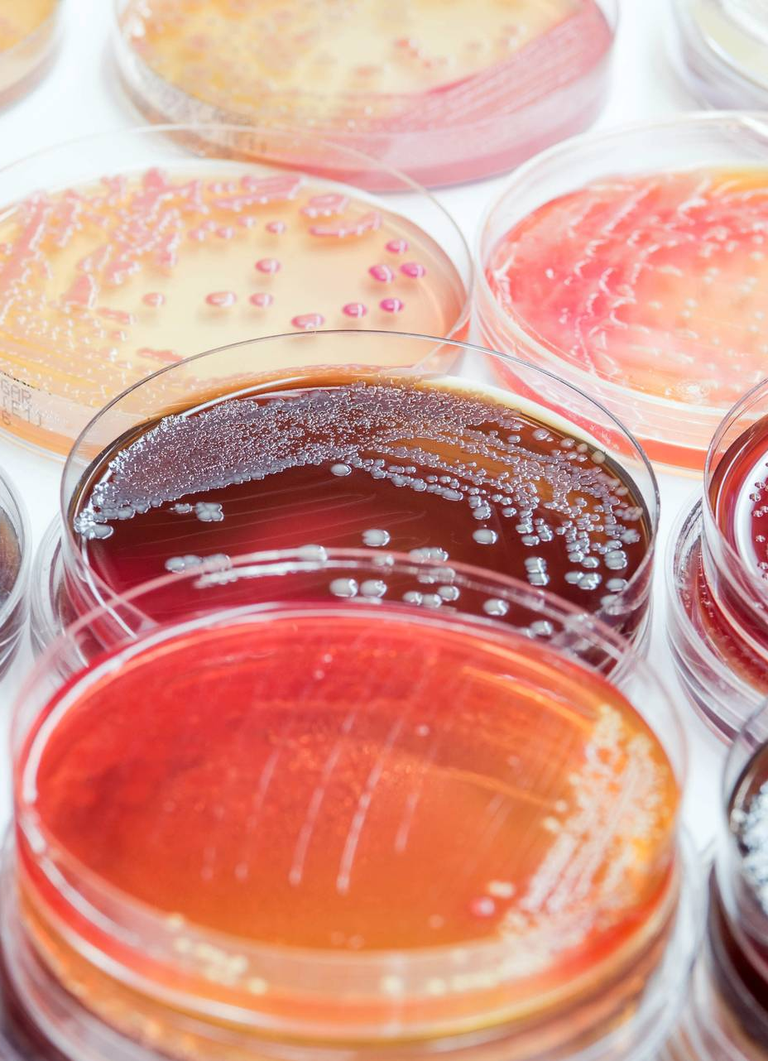
مملكة البدائيات
هي مملكة حيوية من ضمن النظام الخماسي الممالك للتصنيف العلمي. تضم هذه المملكة جميع المتعضيات ذات الخلايا بدائية النوى.

Slide 8

المملكة النباتية
لنباتات هي مجموعة رئيسية من الكائنات الحية، من أمثلتها الأشجار والأزهار والأعشاب والشجيرات والحشائش وأيضا السراخس. تقسم النباتات إلى: نباتات بذرية، نباتات لاوعائية، سراخس وشبيهات السراخس.

Slide 9
مملكة الفطريات
الفطر هو أي كائن حي ينتمي إلى مجموعة الكائنات الحية حقيقية النواة التي تشمل الكائنات المجهرية مثل الخمائر و العفن، بالإضافة إلى الأنواع الأكثر شهرة مثل عيش الغراب. تُصنَّف هذه الكائنات ضمن إحدى الممالك التقليدية لحقيقيات النوى، إلى جانب مملكة الحيوانات، ومملكة النباتات، وأحيانًا م

Slide 10
شكرا لاستماعكم
تقديم الطالب زيد سميح
تاسع (ج)
مشروع الشهر الثالث لمادة الحياء

